Slide 1
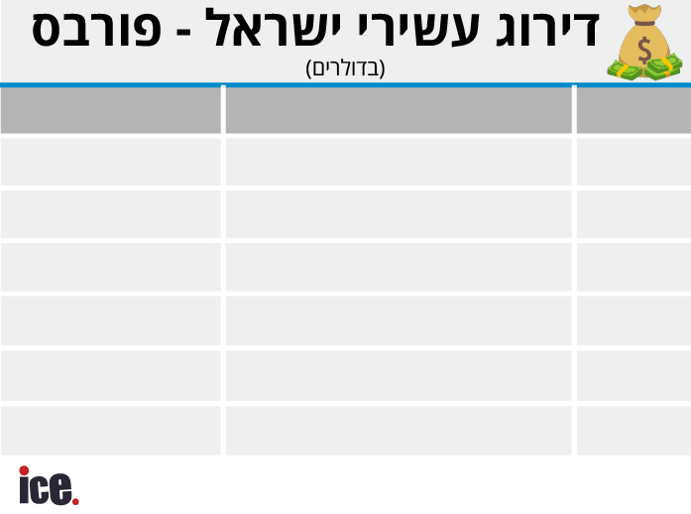
35.4 מיליארד
18.7 מיליארד
14.2 מיליארד
9.2 מיליארד
6.9 מיליארד
15 מיליארד
15 מיליארד
מרים אדלסון
אייל עופר
עידן עופר
רומן אברמוביץ'
האחים בוכמן
עידן עופר
עידן עופר
360.
89.
127.
219.
349.
120.
120.

